Slide 1
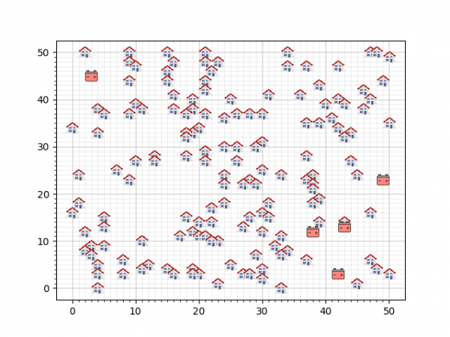
Smart grids Team Blauw Daan Molleman, Thomas Reus, Harmke Vliek

Slide 2
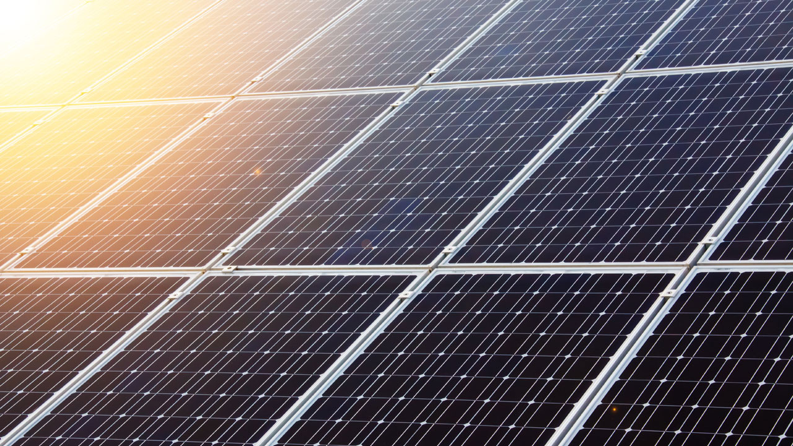
Case
150 huizen
5 batterijen
Elk huis heeft zonnepanelen, en dus een energie output
Deze output moet opgeslagen worden in de batterijen
Batterijen hebben een opslagcapaciteit die niet overschreden mag worden
Verbind elk huis aan een batterij

Slide 3
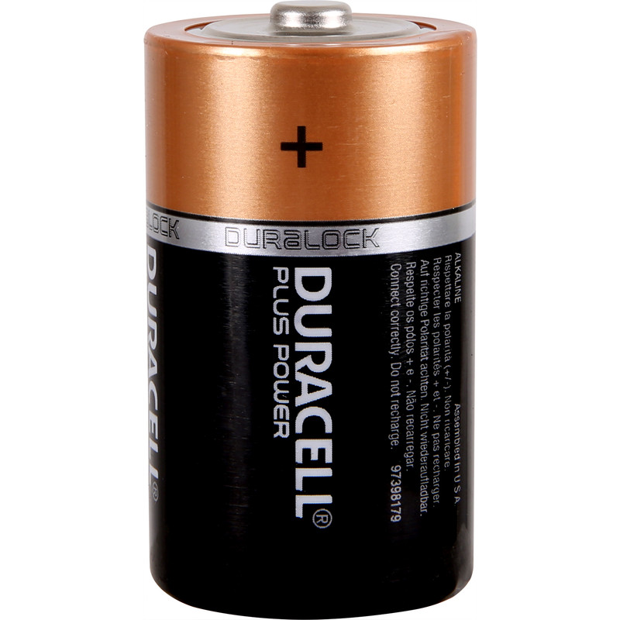
Stap A: Verbind alle huizen aan een batterij
Objective: Overschrijd de capaciteit niet
Elk huis mag maar aan één batterij

Slide 4
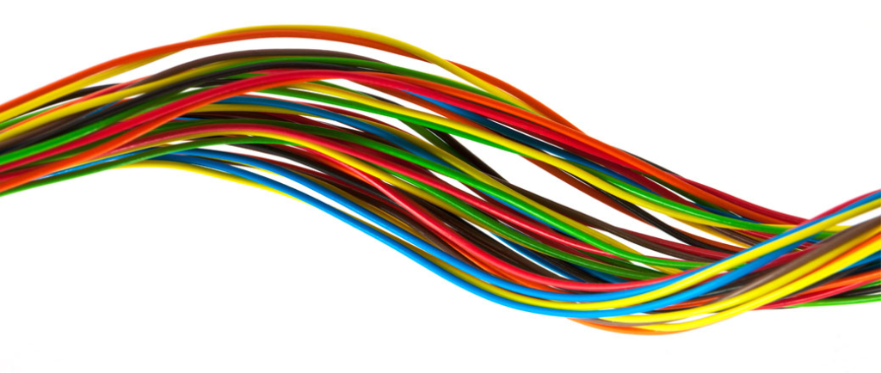
Stap B: Optimaliseer de kosten
Objective: Leg de kabels zo efficiënt mogelijk neer
De capaciteit mag ook nu niet overschreden worden
De batterijen kosten 5000 per stuk
De kabels kosten 9 per gridsegment
Lopen over gridlijnen volgens manhattan distance
Mogen ook punten met een huis passeren
Kabels kunnen niet samengevoegd worden

Slide 5
Stap C: Verplaats de batterijen om de kosten verder te drukken
De batterijen mogen verplaatst worden om de kosten nog verder te optimaliseren

Slide 6
Stap D: Verschillende typen batterijen
Er zijn drie nieuwe soorten batterijen op de markt gebracht door SmartBatteryCompany™
Deze kunnen zo vaak gebruikt worden als gewenst en kunnen op elk gridpunt staan waar geen huis staat
Batterijtype | Capaciteit | Prijs
PowerStar | 450 | 900
Imerse-II | 900 | 1350
Imerse-III | 1800 | 1800

Slide 7
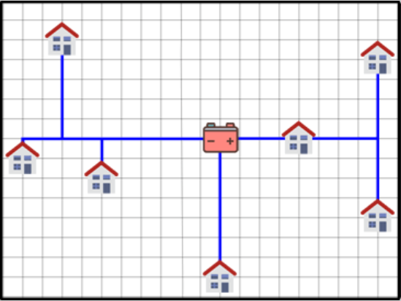
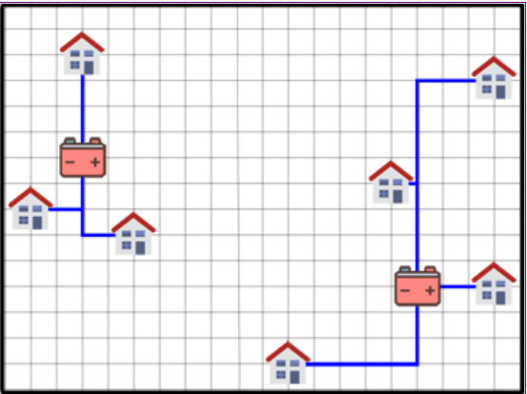
Stap D: Continued
2403
Een voorbeeld: een afweging tussen typen batterijen
2160

Slide 8
Stap E: Vermijd kabels onder huizen door
Het kost nu 5000 om een kabel onder een huis door te leggen

Slide 9
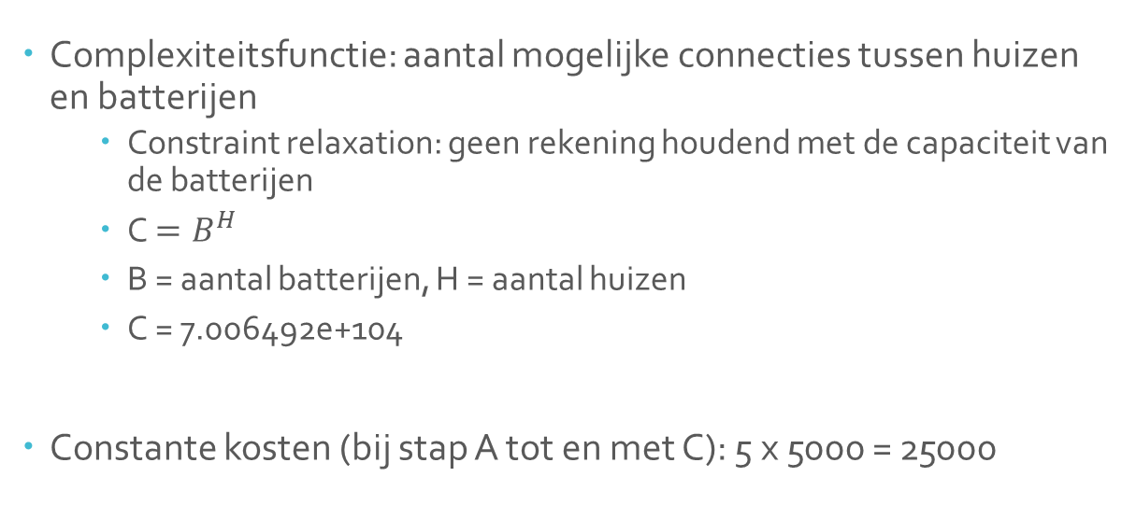
Case exploration
Complexiteitsfunctie: aantal mogelijke connecties tussen huizen en batterijen
Constraint relaxation: geen rekening houdend met de capaciteit van de batterijen
C$=B^{H}$
B = aantal batterijen, H = aantal huizen
C = 7.006492e+104
Constante kosten (bij stap A tot en met C): 5 x 5000 = 25000
Wijk | Lower | Upper
1 | 53188 | 103030
2 | 45268 | 96253
3 | 42757 | 101491

Slide 10
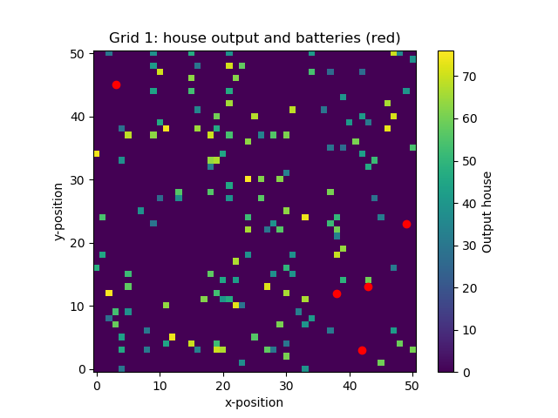
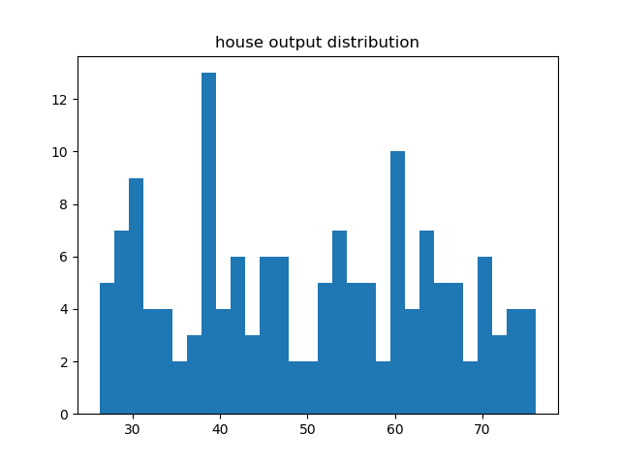
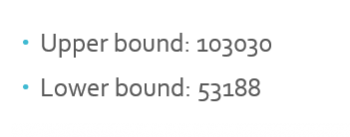
Voorbeeld: Wijk 1

Slide 11

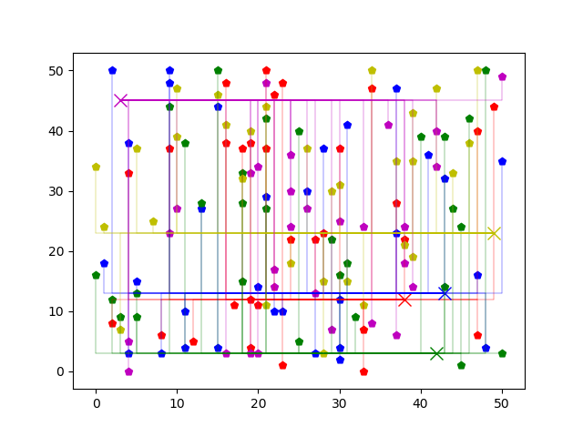
Stap A: Constraint satisfaction problem
Verbind alle huizen aan een batterij, zonder de capaciteit van een batterij te overschrijden
Voor elke batterij, verbind een huis aan de batterij totdat de capaciteit bereikt is, ga dan door naar de volgende batterij
Kosten: 77533

Slide 12
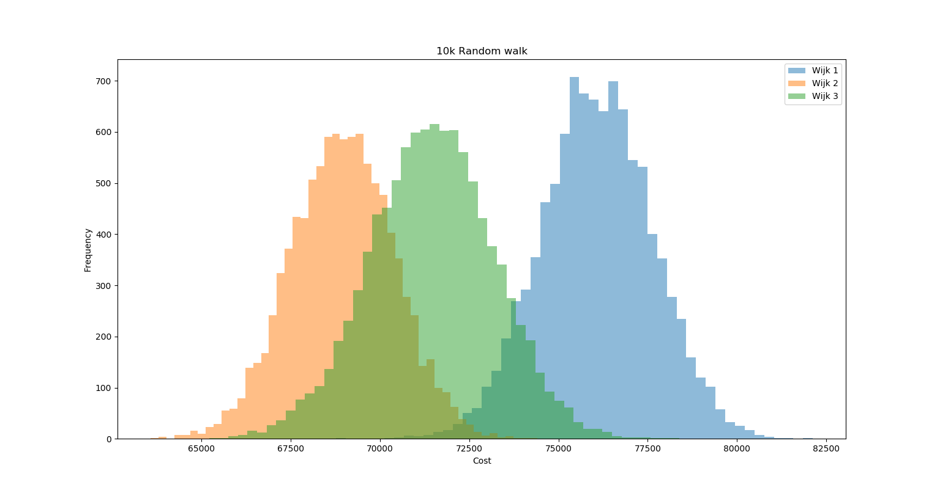
Dit was een random walk

Slide 13
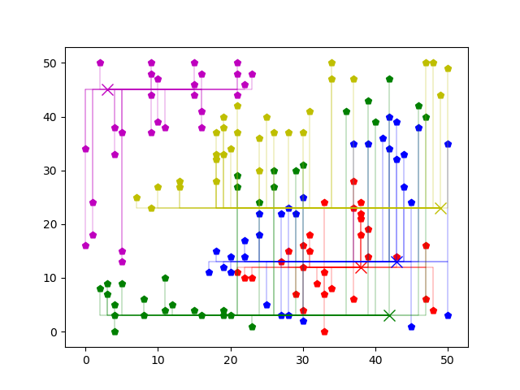
Stap B: constraint optimisation problem
Kosten minderen
Sorteer de huizen zodat de afstanden een batterij tot een huis van klein naar groot staan
Verbind elk huis aan de dichtstbijzijnde batterij. Als de cap bereikt is, verbind de volgende dichtstbijzijnde
Kosten: 59551

Slide 14
Verder optimaliseren!
Greedy algoritmes
Proximity first
Priority first
(Random) Hillclimber algoritme
Met een beginsituatie
Kies twee random huizen
Als het ruilen van batterijen goedkoper is: wissel ze
Doe dit zolang er 150 * 149 = 22350 keer niet gewisseld is
Capacity fixer
Als er een huis overblijft die op geen enkele batterij past, wissel dan huizen totdat er ruimte overblijft

Slide 15
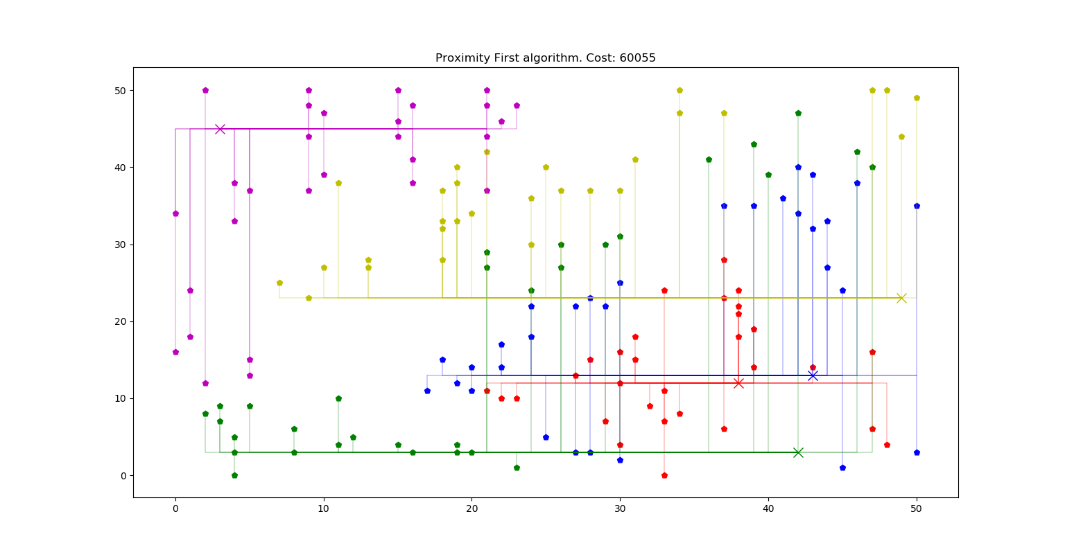

X = Battery
= House

Slide 16
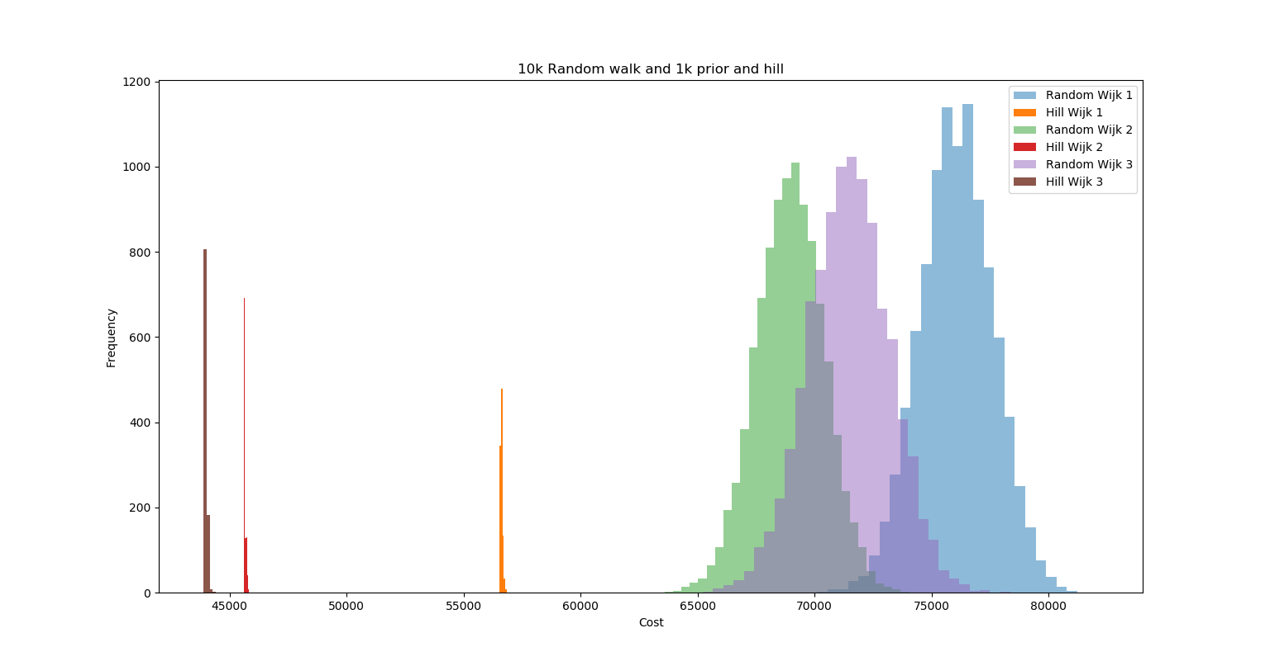

Slide 17
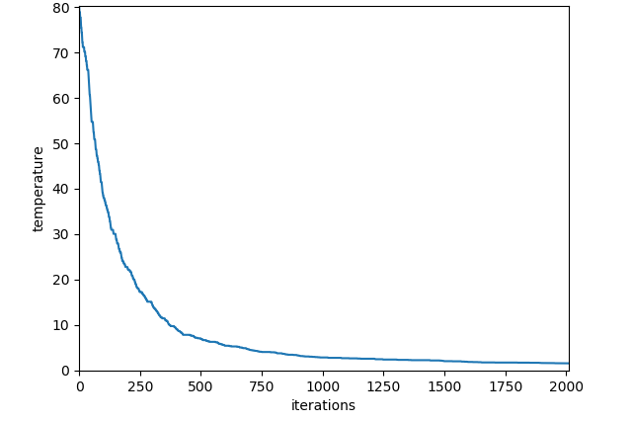
Verder optimaliseren!
Simulated Annealing
Exponentieel koelschema: T = T_O ^ (1-(coolRate))
Coolrate = i / N
Temperatuur = 80
Aantal iteraties N = 300
Aantal uitgevoerde swaps = i

Slide 18
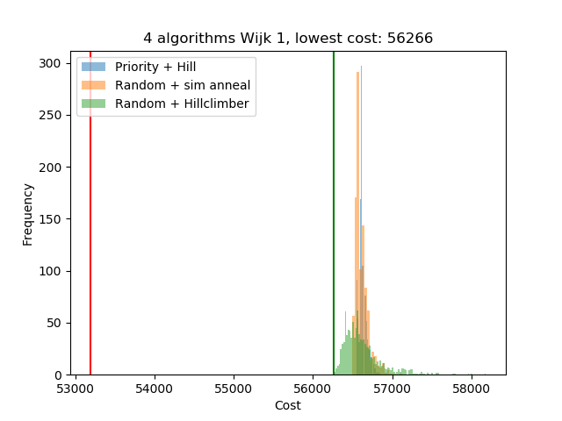
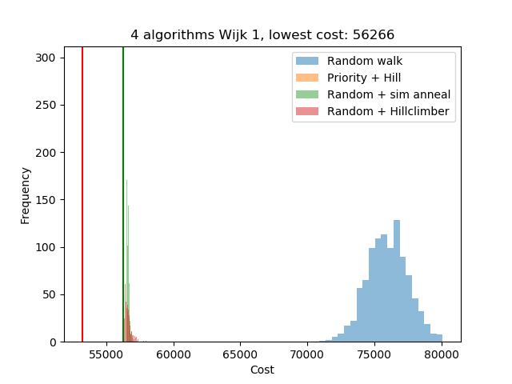

Slide 19
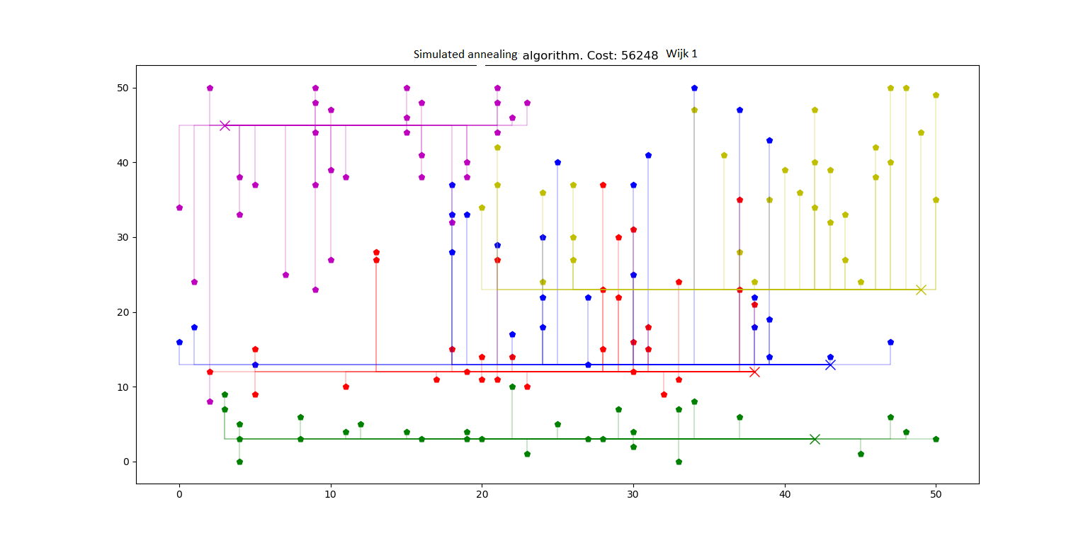
Ons beste resultaat van de simulated annealing

Slide 20
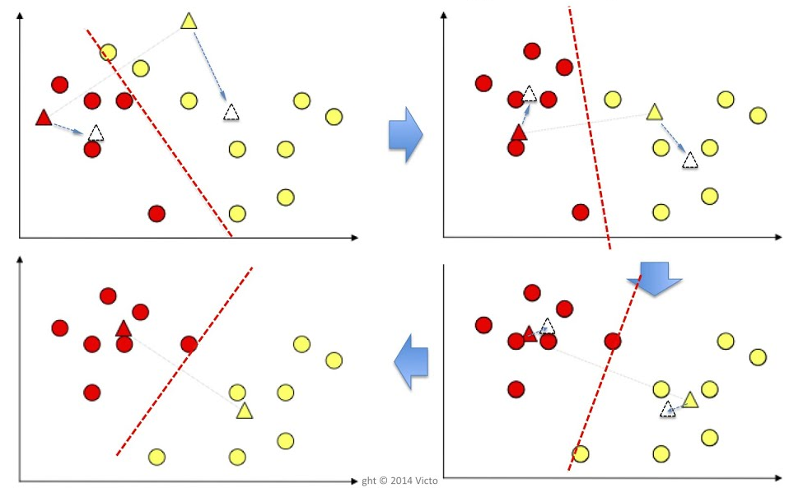
Stap C: batterijen verplaatsen
K-Means algoritme
Voer een greedy algoritme uit: leg huizen aan dichtstbijzijnde batterijen
Verplaats de batterij naar de gemiddelde x,y waarde van de huizen
Herhaal totdat er geen veranderingen meer plaatsvinden
Nieuwe lower en upperbound
Voer een kmeans uit en verbind alle huizen aan de dichtstbijzijnde batterij
Wijk 1: 39751 - 94885

Slide 21
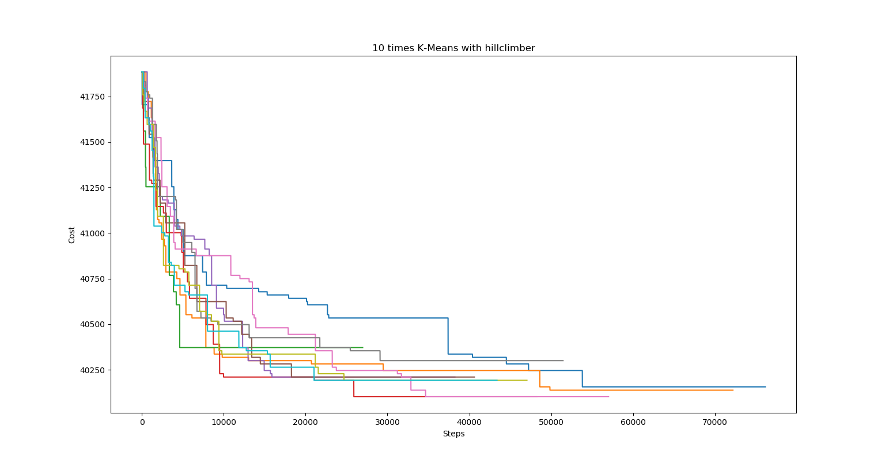

Slide 22
Stap D: Nieuwe typen batterijen
We hebben alle configuraties getest: 25 mogelijkheden
400 keer random plaatsing met K-means
De configuratie met 1 kleine en 8 medium batterijen scoort in elke wijk gemiddeld het beste
Batterijtype | Capaciteit | Prijs
PowerStar | 450 | 900
Imerse-II | 900 | 1350
Imerse-III | 1800 | 1800

Slide 23
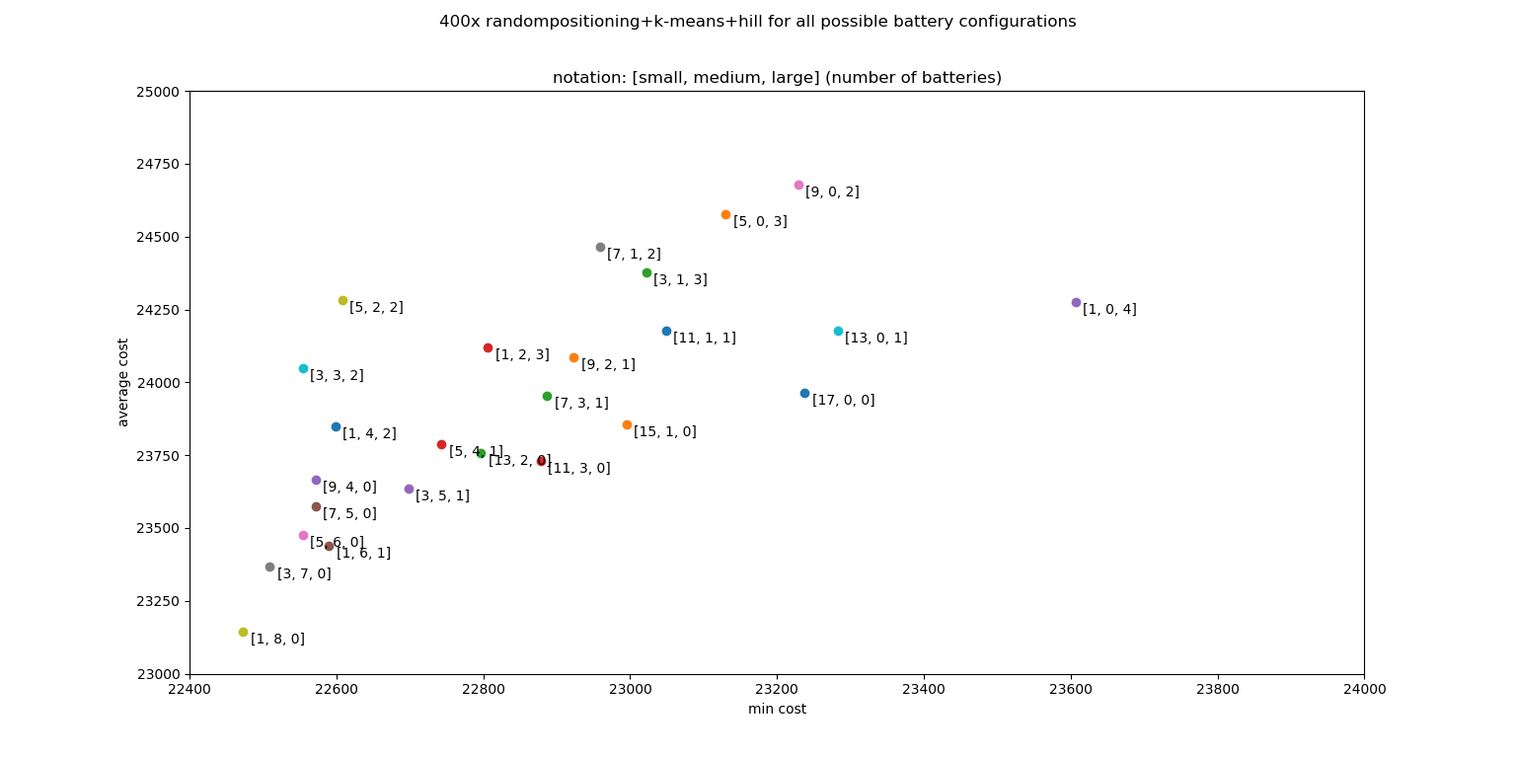

Slide 24
Stap E: Vermijd kabels onder huizen
A* algoritme
Elke stap heeft de waarde 9
Elk huis 5000
Batterij 10000

Slide 25
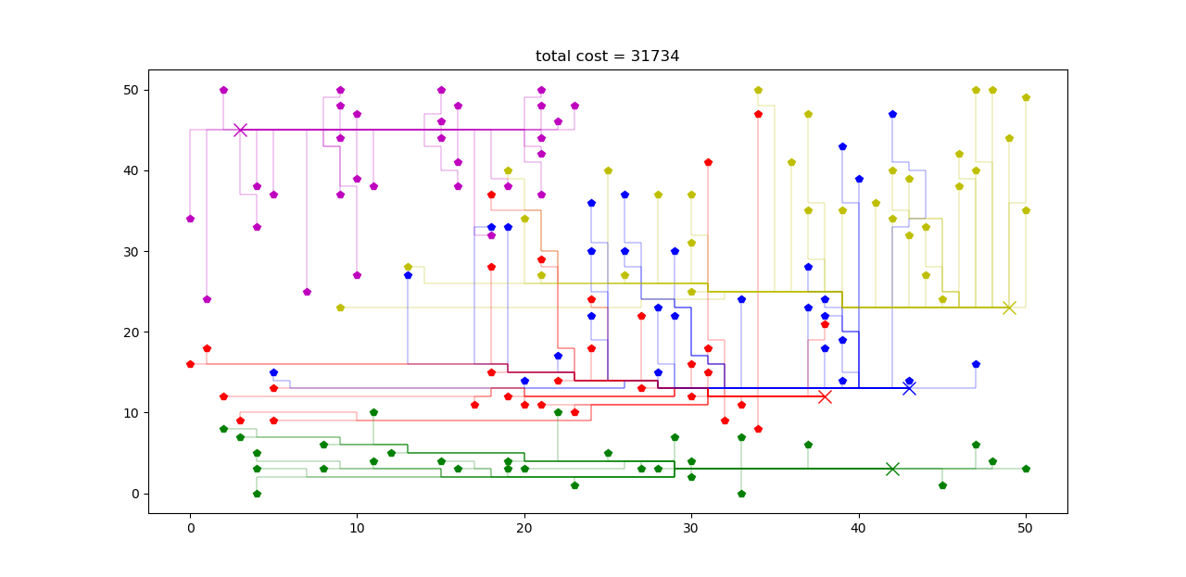

Slide 26
Vragen ?

